Slide 1
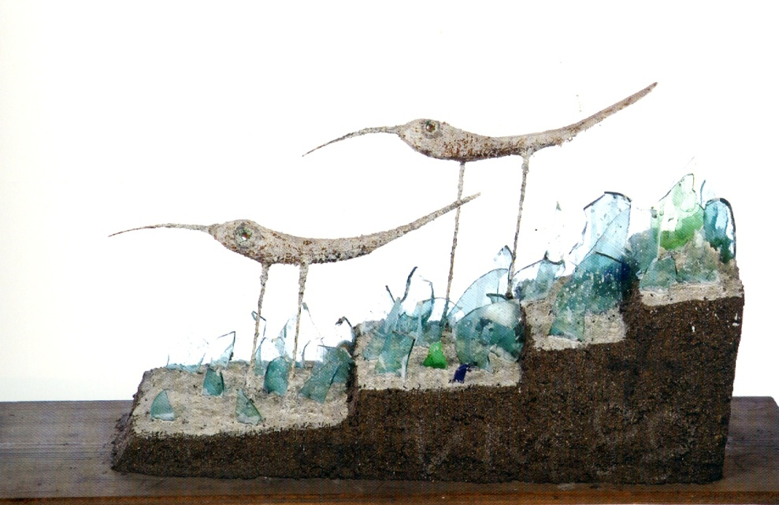
KOMPOZICIJA IN KIP
DOBER DAN.
KDOR ŠE NI POSLAL IZDELKOV ZA MODO NAJ TO STORI V TEM TEDNU. ZA IZDELKE KOMPOZICIJA IN KIP IMATE ČASA DO 11.5.20202.
OSTANITE ZDRAVI!!!
Mitja Poljanšek
.

Slide 2
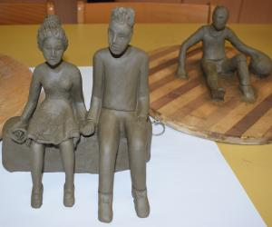
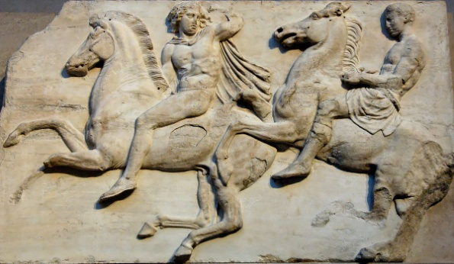
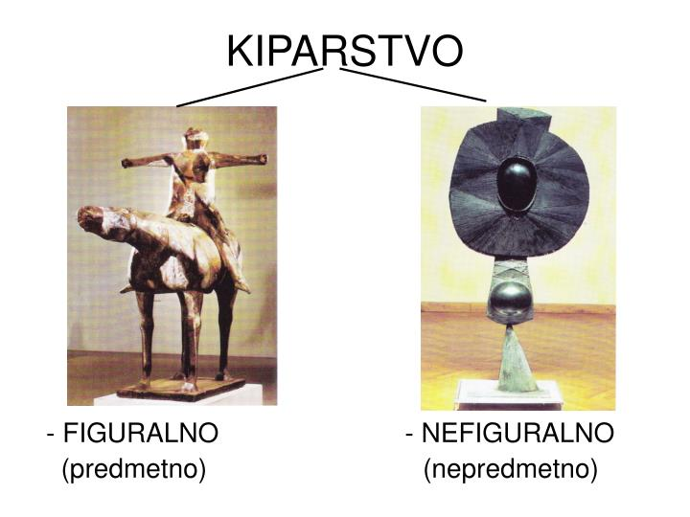
KOMPOZICIJA V KIPARSTVU
Za kiparstvo obstajata tudi poimenovanji plastika in skulptura. Obhodna plastika je prostostoječi kip, ki ga lahko obhodimo, si ga ogledamo z vseh strani. Relief pa je kiparska oblika, ki je zanimiva le s sprednje strani, saj je vezana na ploskev.
Kadar kip predstavlja podobo resničnega sveta, kot so to figure, predmeti, rastlinske oblike ..., je to predmetni kip. Nepredmetni kip pa je upodobitev podob iz umetnikovega notranjega sveta, te oblike ne posnemajo vidne resničnosti sveta, ki nas obkroža, lahko pa nosijo pa v sebi neko duhovno vsebino.
Kipi so lahko izdelani iz različnih materialov, ti pa narekujejo različne postopke obdelave. Kiparski masi lahko material dodajamo ali odvzemamo. Za nekatere materiale pa so značilni tudi drugi postopki, kot so vlivanje, spajanje, rezanje, pregibanje ...

Slide 3
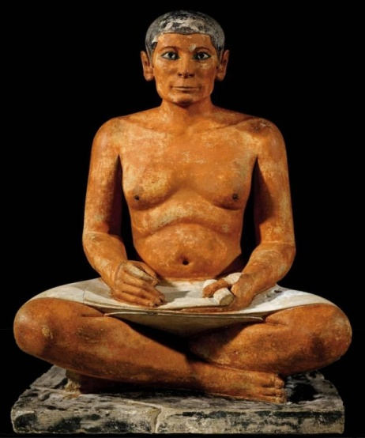
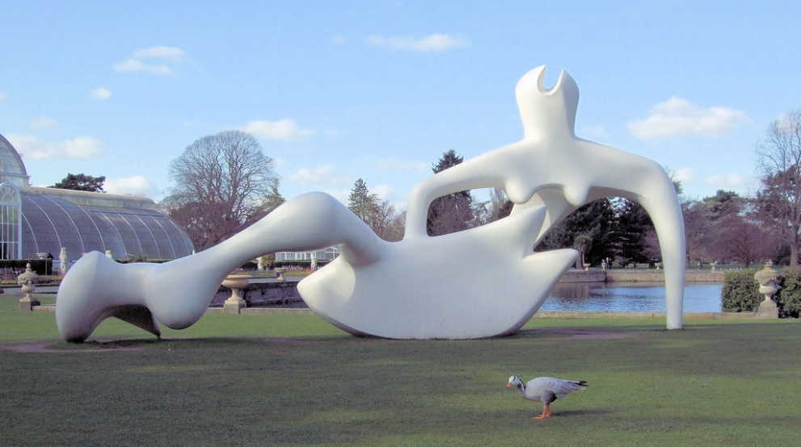
KOMPOZICIJA V KIPARSTVU
Vemo, da je vsako telo tridimenzionalno (ima svojo dolžino, višino in širino). Ko kipar oblikuje kip, razmišlja tako o njegovi obliki kot o tem, kako bo deloval v prostoru.
Kipar mora dobro razmisliti o stojnosti oz. stabilnosti kipa. Ta sam po sebi še ne more stati na talni ravnini. Če kipar ne predvidi njegove postavitve, se kip lahko zaradi neustrezno razporejene mase prevrača. Temu pravimo, da kip ni stabilen.
TOGI KIP
RAZGIBAN KIP

Slide 4
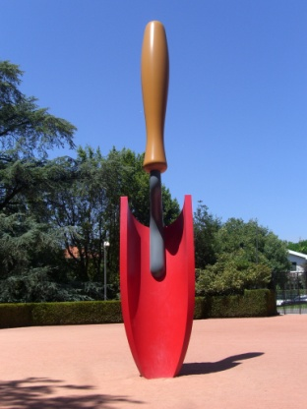
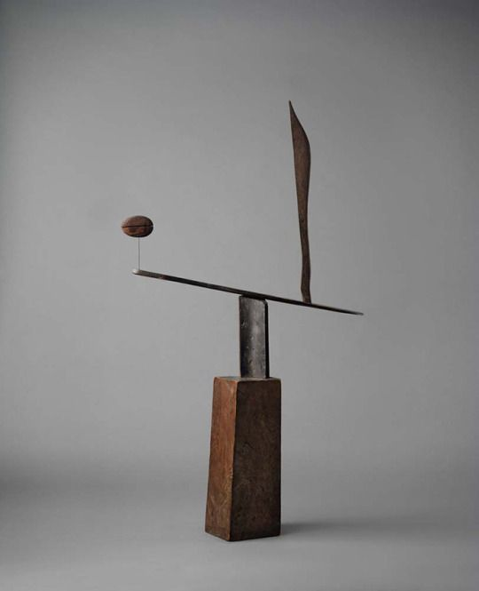
KOMPOZICIJA V KIPARSTVU
Glede na središčno os (simetralo) obstajata dve vrsti kompozicije:
-simetrična kompozicija
-asimetrična kompozicija

Slide 5
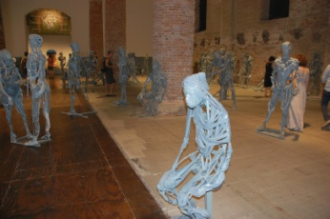
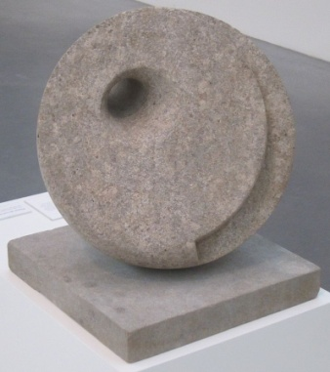
KOMPOZICIJA V KIPARSTVU
Prosta kompozicija
V pričujočem primeru so oblike prosto razporejene v prostoru. Pogled na
umetniško delo se spreminja hkrati z našim premikanjem v prostoru.
Krožna kompozicija
Oblike delujejo sklenjeno, saj si sledijo v obliki kroga in izhajajo iz središča.

Slide 6
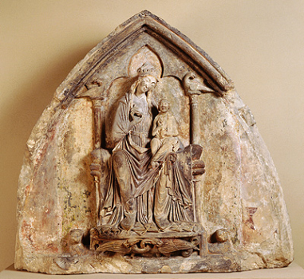
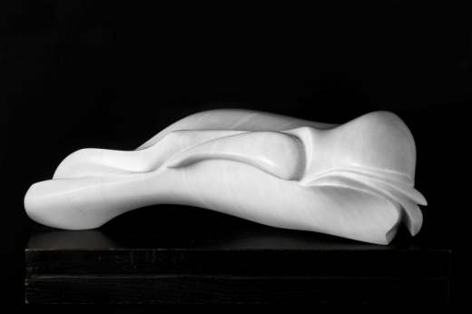
KOMPOZICIJA V KIPARSTVU
Trikotna kompozicija
Postavitev oblik tvori trikotnik.
Vodoravna (horizontalna) kompozicija
Pri obliki kiparske kompozicije prevladujejo vodoravne smeri.

Slide 7

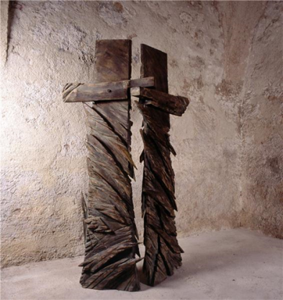
KOMPOZICIJA V KIPARSTVU
Poševna (diagonalna) kompozicija
Prevladujejo oblike, ki so razvrščene poševno, v diagonalni smeri.
Navpična (vertikalna) kompozicija
Uporabljene oblike so razporejene tako, da prevladujejo navpične smeri.

Slide 8
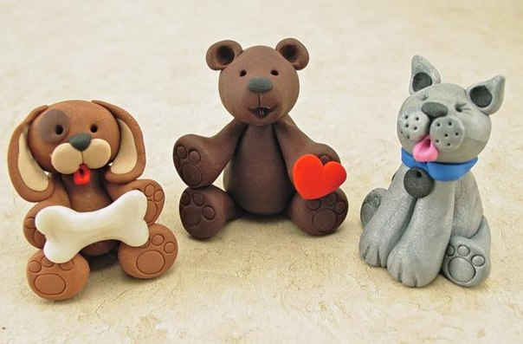
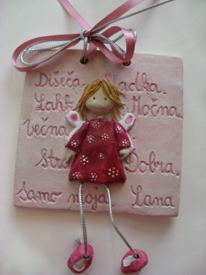
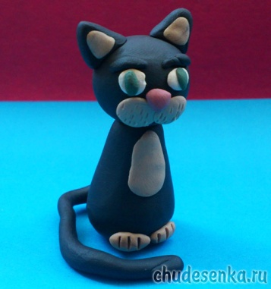
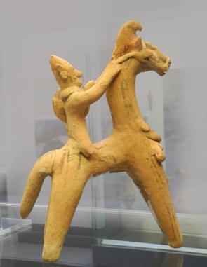
LIKOVNA NALOGA
V zvezek prepiši tekst. Lahko narišeš skice.
Reši naloge na spletni strani: https://eucbeniki.sio.si/lum8/2265/index.html (stran: 66 in 67).
Likovna naloga: izdelaj kip v eni od naštetih kompozicij (izberi eno kompozicijo). Motiv je lahko predmetni (človek, žival, rastlina..), ali nepredmetni-abstrakten. Uporabi material, ki ga imaš doma ( das masa, papir maše, glina, slano testo, plastelin…)
Časa imaš do 11.5.2020.
Fotografije izdelkov mi pošlji na: mitja.poljanšek@guest.arnes.si (ocenjevanje)

